Slide 1


Slide 2

«Людина» - перший твір в українській літературі з розкриття ідей емансипації. Тема долі освіченої дівчини, яка не може змиритися з бездуховністю міщанського середовища. Особливості характеротворення.

Slide 3
Мета:
опрацювати зміст повісті О. Кобилянської; допомогти здобувачам освіти у з'ясуванні проблеми вільного життєвого вибору, рівноправності жінки в повісті; виховувати розуміння важливості свідомого вибору життєвого шляху.
Теорія літератури: повість, неоромантизм.

Slide 4
Слово вчителя
Повість О. Кобилянської «Людина» — перший в українській літературі твір, у якому порушено проблему емансипації жінки. Устами своєї героїні Олени Ляуфлер письменниця заявляє протест проти традиційного трактування ролі жінки в суспільстві, обмеження її інтересів трикутником «діти — церква — кухня», знеособлення людини взагалі та висловлює сміливі погляди нової жінки на питання вільного життєвого вибору та рівноправності жінки в суспільстві. Про те, до яких висновків своїм твором письменниця підводить кожного з нас, ми і поговоримо сьогодні.

Slide 5
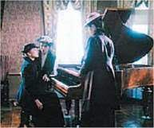
Перевірка домашнього завдання
Тестування за твором О. Кобилянської «Меланхолійний вальс»
1. Головна героїня твору мріяла стати:
А вчителькою;
Б лікарем;
В музикантом;
Г акторкою.
2. Марта та Ганнуся вирішили взяти компаньйонку, бо:
А потребували нових знайомств;
Б власник квартири примусив;
В було сутужно з грошима;
Г вдвох боялися.

Slide 6
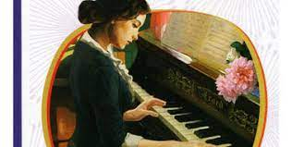
3. Познайомившись із Софією Дорошенко, дівчата:
А були зачаровані нею;
Б поставилися до неї байдуже;
В були неприємно вражені;
Г вирішили відмовити їй у квартирі.
4. В описі Софії Дорошенко: «Була дуже мила в обходженні, легка, ледве замітна собою, але мовчалива і дуже поважна», — вжито художній засіб:
А метафору;
Б порівняння;
В епітет;
Г гіперболу.

Slide 7
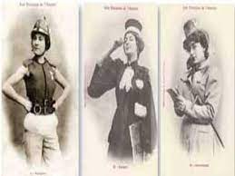
5. Причиною появи в Софіїних очах ненависті та злоби стала:
А поява нових сусідів;
Б зрада подруги;
В втрата коштовностей;
Г втрата роботи.
6. Авторство мелодії «Valse melancolique», який виконує Софія, письменниця приписує:
А Марті;
Б Ганні;
В Софії;
Г Штраусу.

Slide 8
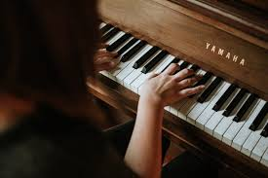
7. У листі до Софії дядько повідомляв, що:
А дуже захворів;
Б не зможе фінансувати її навчання в консерваторії;
В купив для неї будинок;
Г її залишив наречений.
8. У Софіїного фортепіано несподівано:
А «резонатор тріс»;
Б запали декілька клавіш;
В обірвалася струна;
Г зламалася ніжка.

Slide 9
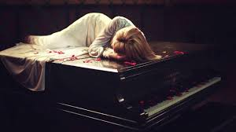
9. Причиною смерті Софії лікар визнав:
А запалення легенів;
Б туберкульоз кісток;
В струс мозку;
Г серцевий удар.
10. Після смерті Софії фортепіано:
А продали;
Б залишили у квартирі з дозволу її власника;
В забрав дядько як пам’ять про племінницю;
Г забрала Марта.

Slide 10
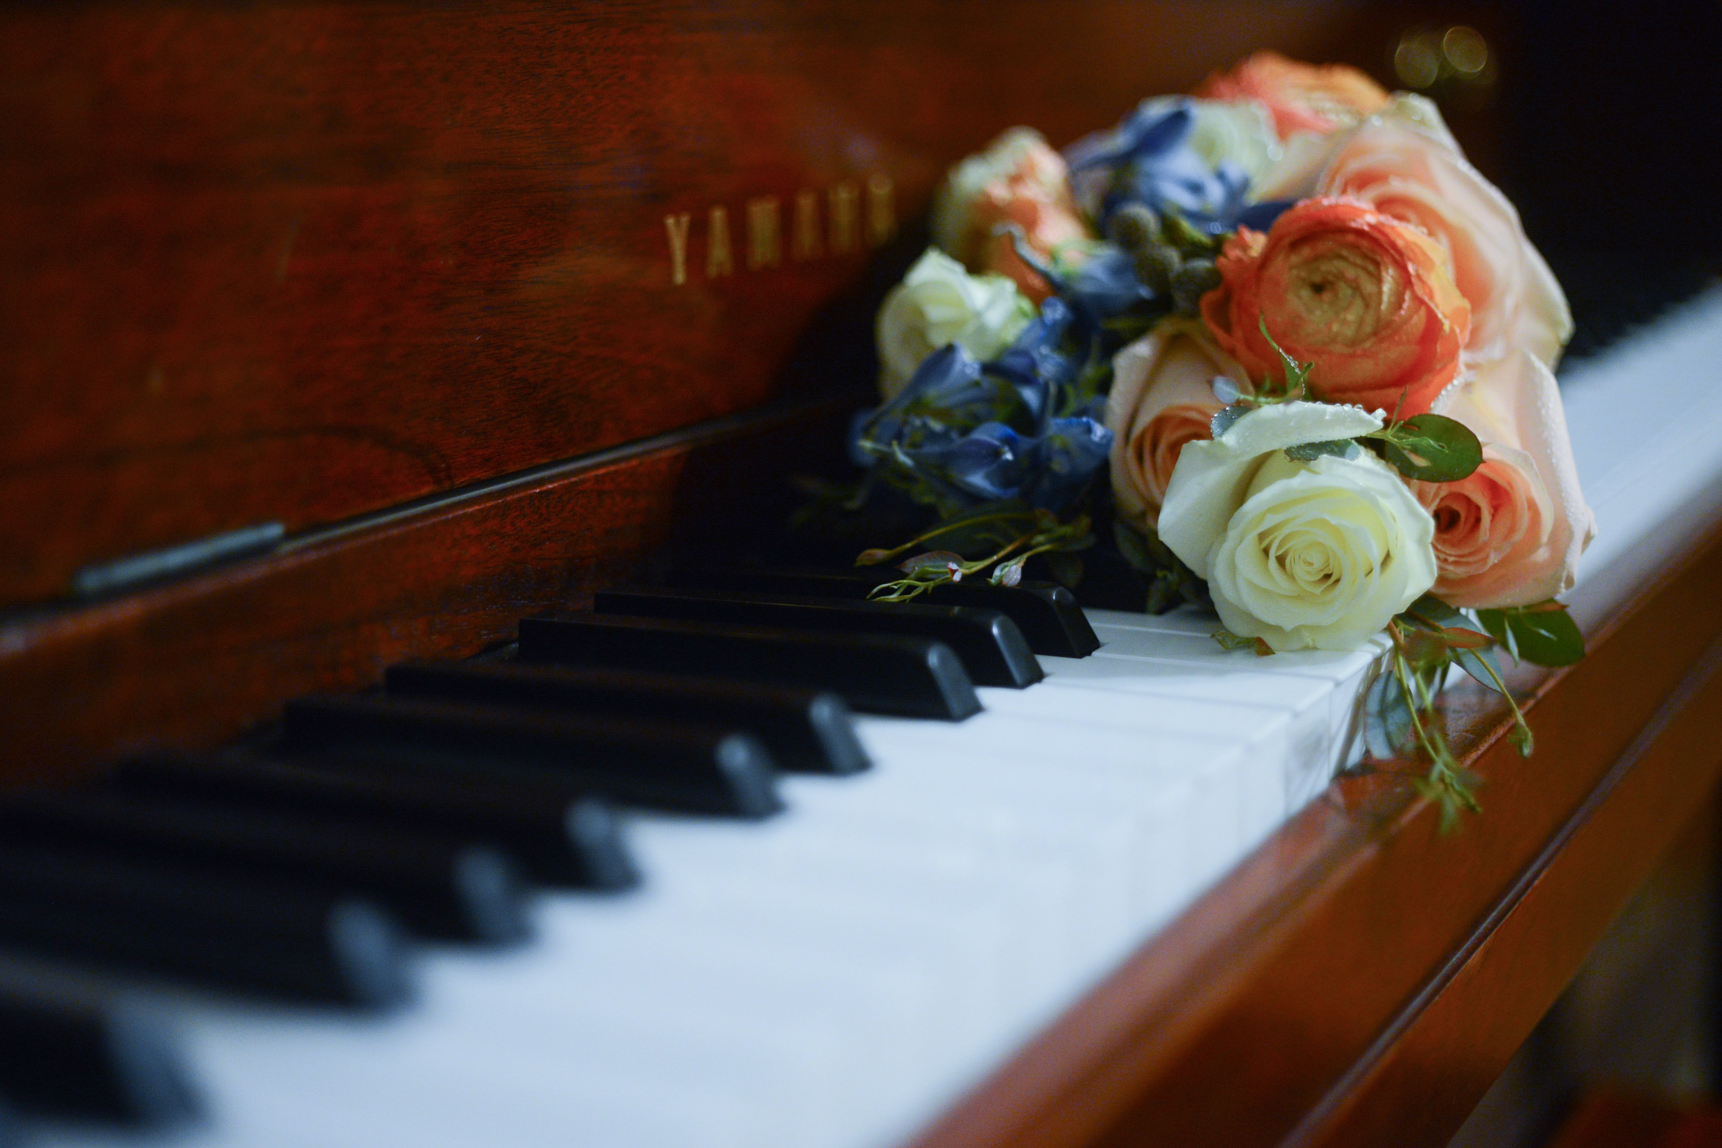
11. Ганнуся повернулася з Італії:
А відомою художницею;
Б багатою жінкою;
В з дворічним сином;
Г бо скучала за батьківщиною.
12. Для твору характерний синтез мистецтв:
А живопису, музики і слова;
Б музики, архітектури і живопису
В літератури, живопису і скульптури;
Г живопису, скульптури і архітектури.

Slide 11


Slide 12
Слово вчителя
Уперше повість була надрукована в 1893 році в журналі «Зоря», але не втратила своєї актуальності і сьогодні. Адже і в наш час надзвичайно часто перед жінкою постає нелегке питання: «А який же вибір зробити: сім’я чи кар’єра, любов чи розрахунок, самореалізація, розвиток власного творчого потенціалу чи пошук шляхів забезпечення виживання сім’ї?»
2. Бесіда з учнями
✵ Що вам відомо про участь О. Кобилянської у феміністичному русі?
✵ Що таке емансипація? (Емансипація (від лат. терміна «звільнення сина від батьківської влади» ) — звільнення від залежності, скасування якихось обмежень. Поняття «емансипації жінок» в різний історичний час мало різне значення. У ХІХ- ХХ ст. воно означало боротьбу жінок за рівні з чоловіками права.)

Slide 13
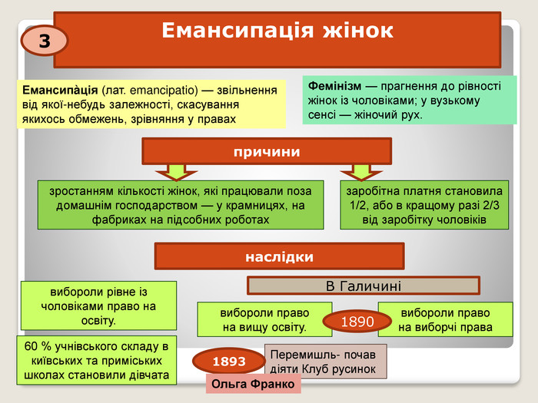

Slide 14
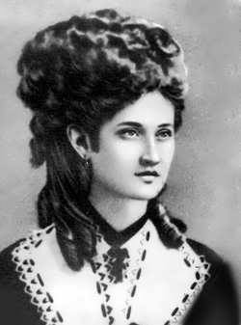
✵ Кому О. Кобилянська присвятила свій твір? Чому? (Н. Кобринській, українській письменниці, яка у 1884 р. у Станіславі (нині Івано-Франківськ) заснувала «Товариство руських жінок». Як громадська діячка, Н. Кобринська в 1891 році в Стрию скликала перше жіноче віче, на якому виступила з промовою про дитячі садочки та їхню доцільність у державі, організувала видання альманахів «Наша доля» та «Жіноча бібліотека», в яких друкувалися твори галицьких і буковинських письменниць на тему емансипації)

Slide 15

✵ У яких іще творах О. Кобилянської йдеться про нових жінок-інтелектуалок? («Меланхолійний вальс», «Царівна» )
3. Свій твір письменниця назвала «Людина». (Перша його назва «Вона вийшла заміж» )
Яка назва, на вашу думку, більш вдала? Створіть асоціативний кущ «Людина».
Людина — біологічна істота; родина; оточення; носій ідей; мета життя; шлюб; діти; навчання; моральні принципи; рід занять; член суспільства і под.
Що розуміє під поняттям «людина» головна героїня повісті?

Slide 16
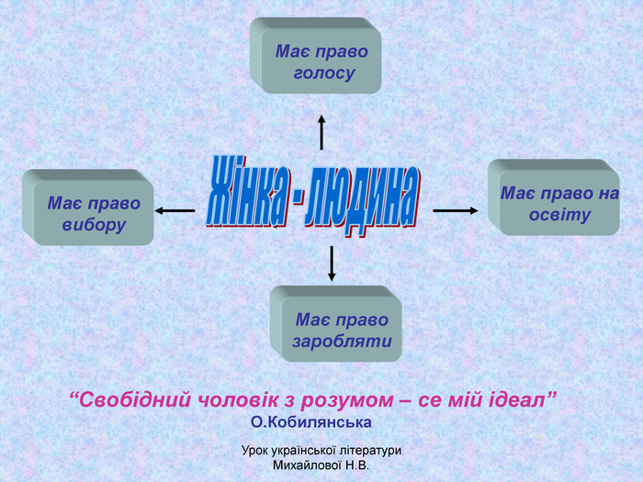


Slide 17

Довідка
Людина — це найбільш загальне поняття, що використовується у соціології для характеристики органічної і надорганічної форми еволюції (за Спенсером), яка являє собою діалектичну єдність біологічних і соціальних властивостей, причому соціальні є визначальними для цього поняття.

Slide 18
Тлумачення заголовку повісті Ольга Кобилянська подає в одному зі своїх записів. Йдеться не про стать, а про право жінки самій заробляти собі на прожиття, про індивідуальну свободу жінки, про повагу до неї.
Повість «Людина» — це сміливий протест розумної мислячої людини проти пригнобленого становища жінки в родині й суспільстві.

Slide 19
Мозковий штурм
Чи була для оточення, в якому жила Олена, жінка людиною? Знайдіть у творі цитати, які підтверджують вашу думку. Відповідаючи на питання, схарактеризуйте погляди на роль і місце жінки в суспільстві Олени, Стефана Лієвича, батьків Олени та їхніх знайомих, Фельса. А якої думки щодо цього питання дотримуєтеся ви?
(Один із персонажів повісті говорить, що, «якби вона (Олена) була хлопцем, були б з неї вийшли люди. А так жінка… що почне жінка з надвишкою розуму при горшках і мисці?» «Абсолютизм у родині — се річ наймудріша»; «Моя воля — се воля всіх»;
«Дисципліна мусить доводиться до останніх косеквенцій, особливо у жінок. Жінка — то молодий кінь. Почує сильну, залізну руку, так і подасться і вліво і вправо. Я не кажу поводи стягати, але й не надто попускати». (Старий майор рекомендує батькові приборкати Олену, як коня.

Slide 20
З повісті перед нами постають реалістичні картини життя родини австрійського чиновника, цісарсько-королівського лісового радника Ляуфлера — батька чотирьох доньок та одного сина. Ляуфлери та їхні друзі, лікар, майор, податковий урядовець і приятельки пані радникової дотримуються патріархальних поглядів на жінку, специфічно трактують гендерні проблеми. Традиційно дочок готували до пасивної ролі покірних дружин. Для чоловіка ж найвищою честю вважалося вірне служіння монархії. Тому на сина, Германа- Євгена-Сидора, який навчався у вищій школі, батьки покладали великі надії, сподіваючись, що з нього вийде «значний чоловік». Батько дбав про матеріальне забезпечення родини, а мати опікувалася вихованням дітей: дівчат навчали французької мови, танців, давали їм основи музичної грамоти та малювання.

Slide 21
Але Ірина, а особливо Олена, багато читали, говорили про рівноправність жінки з чоловіком, про право на працю та утримування себе в житті без очікування заміжжя, чим викликали обурення матері, яка вважала, що така поведінка дочок відштовхне від них «вигідні партії». Одна з приятельок пані радникової якось зауважила: «Хто ж буде дома їсти варити, наколи жінка стане до уряду ходити? Хто буде порядкувати, прати, шити? Най би моя дитина виступила з такими нісенітницями, я її вже скоро привела б до розуму!»
Олена вступає в конфлікт з оточенням, яке не бажає її зрозуміти. Лише Стефан Лієвич, що здобував освіту за кордоном, підтримував дівчину, за що вона і покохала його щиро та віддано. Дівчина не уявляє себе в ролі дружини, яка повністю залежить від чоловіка і життєвих обставин.
Вона впевнена, що найголовнішою умовою шлюбу є кохання, і вірить, що почуватиметься щасливою, якщо вийде заміж за чоловіка, який підтримує ідею рівноправності статей. Для Олени Стефан став живим втіленням її мрії про коханого. Вона вражена прогресивністю його поглядів, самостійністю думки, його не може не захоплювати розкутість її суджень. через змалювання взаємин цих молодих людей О. Кобилянська проводить неоромантичну ідею кохання як світоглядної спільності.

Slide 22
Але змінилися життєві обставини. Тепер вони вирішували долю Олени. Улюблений син пана Ляуфлера виявився картярем і покінчив життя самогубством, самого радника звільнили з посади, родина опинилася у скрутному матеріальному становищі. Зарадити всьому могла лише Олена, погодившись на одруження із пересічним, але багатим німцем Фельсом. У цьому трагедія її особистості. Адже дівчина не може покохати цього показного «молодого фештера з красивими кіньми», бо він занадто простий для неї зі своїми убогими інтересами та запитами. яким же зображує майбутнього чоловіка Олени письменниця? Він не приховує, що думати не любить, читає інколи, бо так прийнято серед чоловіків його кола. Фельс абсолютно переконаний, що для жінки читання — зайве заняття, яке відволікає її від хатніх справ. Він навіть не здогадується, якою є насправді його наречена. Побачивши Олену в сльозах напередодні вінчання, реагує на це простакувато: «Ха-ха-ха! Ти плачеш, Олено? Ну, звичайно, як усі дівчата перед шлюбом!..»

Slide 23
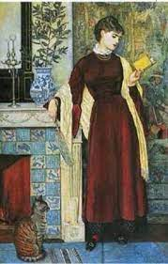
Дати коротку характеристику оточення, у якому живе Олена.
Батько — голова сім’ї, яку намагається будувати за принципом «Моя воля — це воля всіх». Доньку, яка посміла суперечити його вимогам, називає «гадюкою».
Мати — жінка обмежена і зарозуміла, пишається сином. Навіть не намагається зрозуміти доньок. їй не подобається їхня любов до читання. Хоча знає, що Олена відповідальна, саме на ній тримається господарство.
Герман-Євген-Сидір — …
Маргарет — …
Ірина — …

Slide 24
Тема: зображення життя освіченої бідної жінки в глухому провінційному містечку. Мрії Олени постійно розбиваються об мур обивательських уявлень: усі доводять, що жінка має бути тільки придатком і прикрасою чоловіка.
Ідея необхідності боротьби жіноцтва за свої права на освіту, працю, рівноправність знайшла відображення у творі. Але ця ідея значно глибша — проблема емансипації жінки розглядається в аспекті становища людини в суспільстві взагалі.
Які проблеми порушує письменниця у повісті «Людина»?
місце жінки у тогочасному соціумі;
батьки і діти;
проблема емансипації жінки;
життя і смерть;
кохання та ненависть.

Slide 25

ПІДСУМОК УРОКУ. РЕФЛЕКСІЯ
✵ Твір примусив мене замислитися над питанням…
✵ Знання, отримані на уроці, я можу використати…
✵ а мою думку, людина являє собою…

Slide 26

ДОМАШНЄ ЗАВДАННЯ
1. Повторити матеріал уроку.
2. Підготувати цитати до характеристику образу Олени Ляуфлер.
3. Міні-твір на тему «Бачити, розуміти, цінувати людину в усіх, хто поряд».

